Slide 1
Классификация

Slide 2
Классификация алгоритмов машинного обучения

Slide 3
Классификация алгоритмов машинного обучения

Slide 4
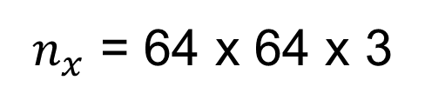
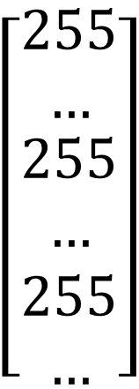
Бинарная классификация
64
1 (кошка) vs 0 (не кошка)
$$\left[\begin{matrix}255 \\ … \\ \begin{aligned}255 \\ … \\ 255 \\ …\end{aligned}\end{matrix}\right]$$
64
$n_{x}$ = 64 x 64 x 3
Blue
Green
X =
Red
X
Y

Slide 5
Бинарная классификация
Классификация (предсказание дискретной выходной величины, например, 0 или 1)
Примеры задач классификации:
Электронная почта (Email): спам/не спам
Онлайн транзакции: мошенничество (да/нет)
Опухоль: злокачественная/доброкачественная
Видеоаналитика: номер/не номер, пешеход/не пешеход, лицо/не лицо и т.п.
Снова рассматриваем обучение с учителем!

Slide 6
Классификация алгоритмов машинного обучения

Slide 7
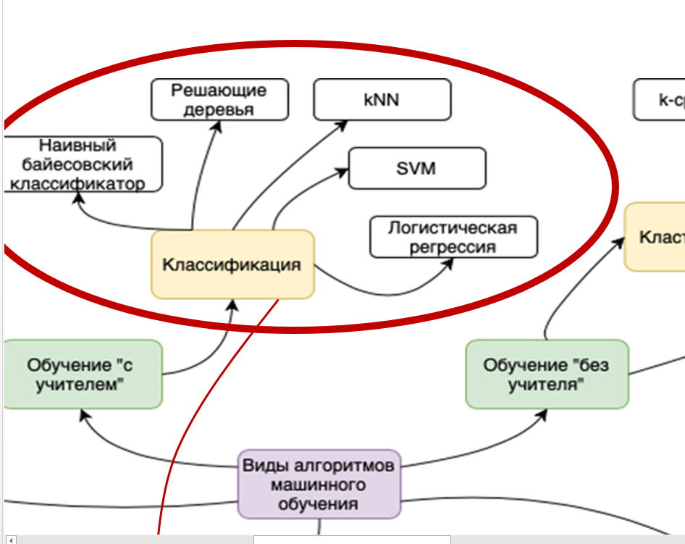

Slide 8
рассмотрим пример бинарной классификации:
0: «отрицательный класс» (доброкачественная опухоль)
1: «положительный класс» (злокачественная опухоль)
Рак молочной железы
(злокачественный или
доброкачественный)
1 (P)
0.5
0 (N)
Размер опухоли

Slide 9
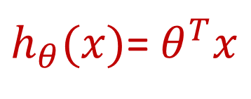
Рак молочной железы
(злокачественный или
доброкачественный)
$h_{θ}(x)$=${ θ}^{T}x$
1 (P)
Злокачественная опухоль?
Решающее правило в задаче линейной регрессии
0.5
0 (N)
Размер опухоли
Воспользуемся для решения задачи классификации обычной линейной регрессией с одной переменной!

Slide 10
Рак молочной железы
(злокачественный или
доброкачественный)
$h_{θ}(x)$=${ θ}^{T}x$
1 (P)
Злокачественная опухоль?
Решающее правило в задаче линейной регрессии
0.5
h(x)=0.5
0 (N)
Размер опухоли
Пусть порог классификатора h(x) находится в точке 0.5:
Если h(x) ≥ 0.5, то предсказываем «1»
Если h(x) < 0.5, то предсказываем «0»

Slide 11
Рак молочной железы
(злокачественный или
доброкачественный)
Добавили новую точку на этапе обучения!
1 (P)
Злокачественная опухоль?
0.5
Прямая значительно изменила свое положение! Классификация ухудшилась!
0 (N)
Размер опухоли
Пусть порог классификатора h(x) находится в точке 0.5:
Если h(x) ≥ 0.5, то предсказываем «1»
Если h(x) < 0.5, то предсказываем «0»

Slide 12
Проблемы классификации на основе линейной регрессии с одной переменной
Выход (y) задачи бинарной классификации должен принимать значения «0» или «1». В линейной регрессии h(x) может быть > 1 или < 0
Сильная чувствительность гипотезы по отношению к тренировочной выборке
Линейная регрессия может работать хорошо для некоторых частных случаев, но в общем классификация на основе нее – это плохая идея!
Введем понятие логистической регрессии, как простейшего метода классификации (0 ≤ h(x) ≤ 1)

Slide 13
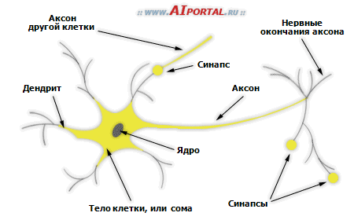
Каждый нейрон состоит из тела клетки (или сомы), которое содержит ядро клетки. От тела клетки ответвля-ется множество коротких волокон, называемых дендритами, и одно длинное волокно, называемое аксоном. Аксон растягивается на большое расстояние, намного превышающее то, что показано в масштабе этого рисунка. Обычно аксоны имеют длину 1 см (что превышает в 100 раз диаметр тела клетки), но могут достигать 1 метра. Нейрон создает соединения с други-ми нейронами, количество которых может составлять от 10 до 100 000 в точках сопряжения, называемых синапсами. Сигналы распространяются от одного
Нейрон мозга
нейрона к другому с помощью сложной электрохимической реакции. Эти сигналы управляют активностью мозга в течение короткого интервала, а также становятся причиной долговременных изменений состояния самих нейронов и их соединений. Считается, что эти механизмы служат в мозгу основой для обучения. Обработка информации главным образом происходит в коре головного мозга, которая представляет собой самый внешний слой нейронов мозга.

Slide 14
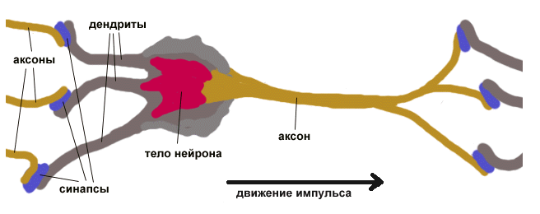
Можно считать, что при прохождении синапса сила импульса меняется в определенное число раз, которое мы будем называть весом синапса. Импульсы, поступившие к нейрону одновременно по нескольким дендритам, суммируются. Если суммарный импульс превышает некоторый порог, нейрон возбуждается, формирует собственный импульс и передает его далее по аксону. Важно отметить, что веса синапсов могут изменяться со временем, а значит, меняется и поведение соответствующего нейрона.

Slide 15
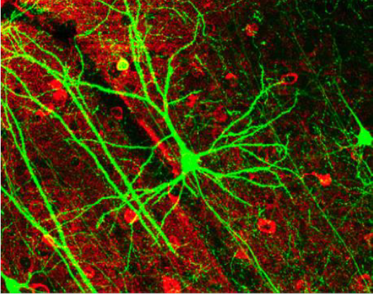
Нейронная сеть под электронным микроскопом

Slide 16

Математическая модель нейрона
1
1
W₀
X₁
W₁
у
ϕ(…)
W₂
X₂
W_{m}
сумматор
Функция
активации
выход
X_{m}

Slide 17

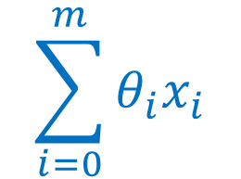
Математическая модель нейрона
1
1
$$θ→w$$
$$\sum_{i=0}^{m}{θ_{i}x_{i}}$$
W₀
X₁
W₁
у
ϕ(…)
W₂
X₂
W_{m}
сумматор
Функция
активации
выход
X_{m}
ЯДРО

Slide 18
Линейные нейроны
Область значений ( - ∞, + ∞ )
y
0
0
z

Slide 19
Функция Хевисайда
Бинарные нейроны
McCulloch-Pitts (1943)
1
1 if
y
0 otherwise
0
z
0
Область значений [ 0 , 1 ]

Slide 20
Линейные пороговые нейроны
RElu
y
0 otherwise
z
0
Область значений [ 0 , ∞ ]

Slide 21
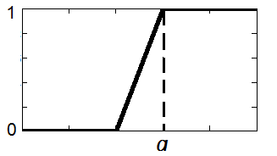
Линейные пороговые нейроны с насыщением
y
0
1 otherwise
z
Область значений [ 0 , 1 ]

Slide 22
Сигмоидные (логистические) нейроны
1
0.5
0
0
Область значений [ 0 , 1 ]

Slide 23
Нейроны с активацией гиперболическим тангенсом
1
0
-1
0

Slide 25
Алгоритм обучения персептрона (правило Хебба)
1 при
1
0 при
y
0
z
0
Шаг 1. Подать входной образ и вычислить выход персептрона у
Шаг 2.
Если выход правильный, перейти на Шаг 1.
Если выход неправильный и равен 0, то увеличить веса, добавив
к ним значения соответствующих входов
с. Если выход неправильный и равен 1, то уменьшить веса, вычтя
из них значения соответствующих входов
Шаг 3. Перейти на Шаг 1 или завершить процесс обучения, если веса
не меняются для всех входных образов.

Slide 26
Классификация
Логистическая регрессия

Slide 27
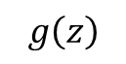
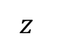
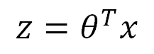
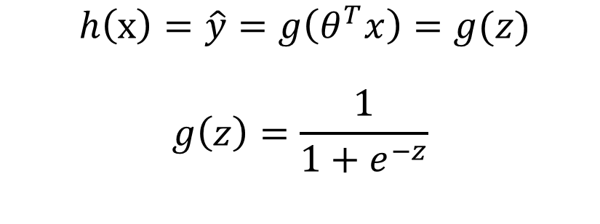
Логистическая регрессия
Логистическая регрессия - это алгоритм, используемый в задаче обучения с учителем, в частности для задачи бинарной классификации, когда выходные данные 𝑦 имеют значение либо ноль, либо один.
Необходимо сделать так, чтобы 0 ≤ h(x) ≤ 1
Цель логистической регрессии состоит в том, чтобы свести к минимуму разницу между предсказаниями и фактическими результатами.
$h\left(x\right)=\hat{y}=g\left(θ^{T}x\right)=g(z)$
$$g\left(z\right)=\frac{1}{1+e^{−z}}$$
$$g\left(z\right)$$
1
0.5
$$z=θ^{T}x$$
Функция сигмоид
Логистическая функция
0
$$z$$

Slide 28
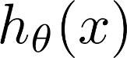

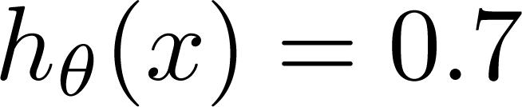
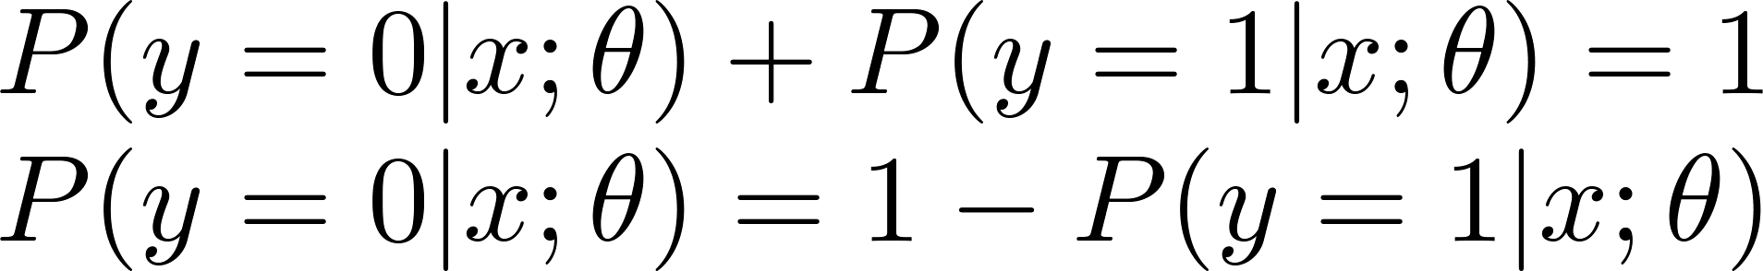
Интерпретация функции гипотезы в логистической регрессии
= вероятность того, что y = 1 при входных x
Пример: Если
Размер опухоли
У пациента с вероятностью 70% опухоль злокачественная
Рассматриваемая вероятность P(y = 1|x; θ ) является условной вероятностью с параметром θ того, что y = 1 для заданного x

Slide 29
h(x) = 0.2
Какова вероятность того, что опухоль доброкачественная, то есть у = 0 ?

Slide 30
Мы знаем, что P(y=1) + P(y=0) = 1
P(y=1)
= h(x) = 0.2
- это вероятность того, что у = 1, P(y=1)
Какова вероятность того, что опухоль доброкачественная?
опухоль доброкачественная - у=0 или у=1?
P(y=0)= 1 - P(y=1) = 1 – h(x)

Slide 31
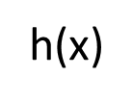
При h(x) = 0.8
y = 0 или y = 1 ?
Пусть - вероятность того, что пойдёт дождь.
Надо ли брать на прогулку зонт, если = 0.8 ?

Slide 32
При h(x) = 0.8
y = 0 или y = 1 ?
Пусть - вероятность того, что пойдёт дождь.
Надо ли брать на прогулку зонт, если = 0.8 ?
y = 0 - дождя не будет
y = 1 - дождь будет
Какова вероятность, что дождя не будет?

Slide 33
При h(x) = 0.8
y = 0 или y = 1 ?
Пусть - вероятность того, что пойдёт дождь.
Надо ли брать на прогулку зонт, если = 0.8 ?
А если
= 0.2 - ?
y = 0 - дождя не будет
y = 1 - дождь будет
Какова вероятность, что дождя не будет?
1 – 0.8 = 0.2

Slide 34
x2
x1
Надо написать уравнение линии, разделяющей два класса
Вид разделяющей кривой зависит от выбранной модели

Slide 35

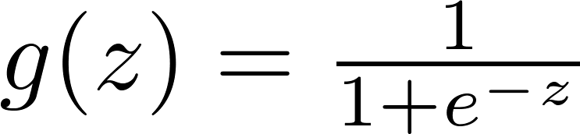
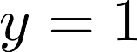
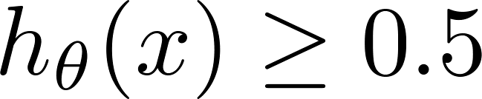
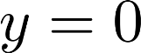
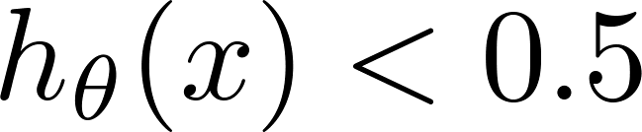
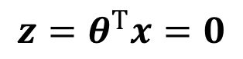
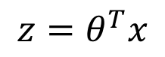
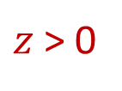
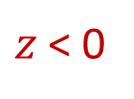
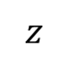
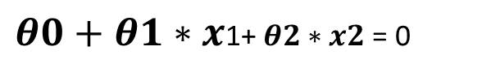
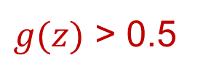
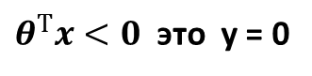
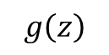
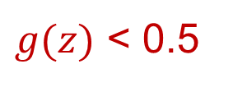
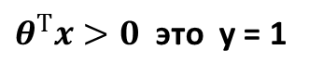
Граница решения (Decision Boundary)
- поверхность, разделяющая два класса (в случае двух признаков это кривая)
$$g\left(z\right)$$
1
h(x)
y=1
0.5
Пусть порог классификатора h(x) находится в точке 0.5:
y=0
$$z$$
предсказание “ “ при
0
$$z=θ^{T}x$$
$g(z)$ > 0.5
при
$z$ > 0
h(z)=0.5 – граница
между классами
предсказание “ “ при
$g(z)$ < 0.5
при
$z$ < 0
Уравнение разделяющей поверхности при пороге 0.5:
$θ^{Т}x>0$ это у = 1
$${z=θ}^{Т}x=0$$
$θ0+θ1∗x$1+ $θ2∗x2$= 0
X2(x1) - ?
$θ^{Т}x<0$ это у = 0

Slide 36
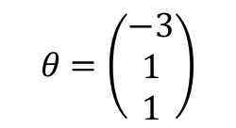
Разделяющая кривая
$$θ=\left(\begin{matrix}−3 \\ 1 \\ 1\end{matrix}\right)$$
x₂
3
2
1
1
2
3
x₁

Slide 37

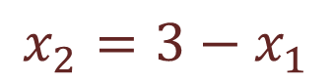
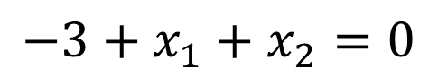
Разделяющая кривая
$$θ=\left(\begin{matrix}−3 \\ 1 \\ 1\end{matrix}\right)$$
x₂
3
2
1
1
2
3
x₁
Граница:
$$−3+x_{1}+x_{2}=0$$
$$x_{2}=3−x_{1}$$
$$\left( h_{θ}\left(x\right)=0.5 \right)$$

Slide 38
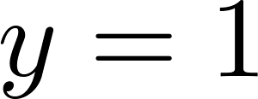
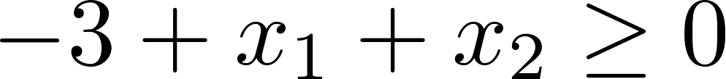
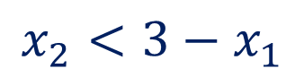
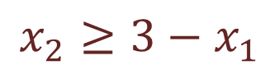
Разделяющая кривая
$$θ=\left(\begin{matrix}−3 \\ 1 \\ 1\end{matrix}\right)$$
x₂
3
2
y = 0
y = 1
1
1
2
3
x₁
Предсказание “ “ при
$$x_{2}≥3−x_{1}$$
y = 0
при
$$x_{2}<3−x_{1}$$

Slide 39
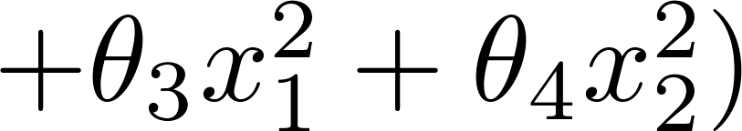
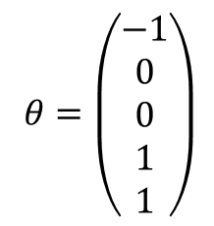
Нелинейная разделяющая кривая
x₂
1
$θ=\left(\begin{aligned}−1 \\ 0 \\ 0 \\ 1 \\ 1\end{aligned}\right)$
x₁
-1
1
-1
Предсказание “ “ при

Slide 40
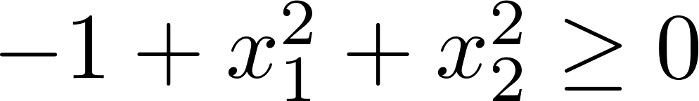
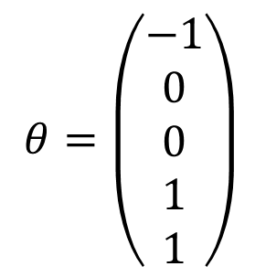
Нелинейная разделяющая кривая
x₂
$θ=\left(\begin{aligned}−1 \\ 0 \\ 0 \\ 1 \\ 1\end{aligned}\right)$
1
x₁
-1
1
-1
Предсказание “ “ при

Slide 41
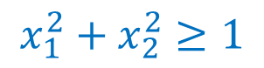
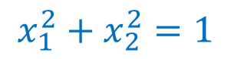
Нелинейная разделяющая кривая
x₂
$θ=\left(\begin{aligned}−1 \\ 0 \\ 0 \\ 1 \\ 1\end{aligned}\right)$
1
У = 1
У = 0
x₁
-1
1
-1
Предсказание “ “ при
$$x_{1}^{2}+x_{2}^{2}≥1$$
$$x_{1}^{2}+x_{2}^{2}=1$$
- уравнение разделяющей кривой

Slide 42
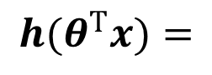
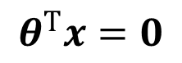
Разделяющие кривые могут быть очень сложной формы, если функция гипотезы содержит нелинейные слагаемые
У = 0
У = 1
$${h(θ}^{Т}x)=$$
${+ θ}_{4}x_{2}^{2}+θ_{5}x_{1}^{2}x_{2}+θ_{6}x_{1}x_{2}^{2}+θ_{7}x_{1}^{2}x_{2}^{2}+…$)
Уравнение разделяющей поверхности при пороге 0.5:
$$θ^{Т}x=0$$

Slide 43
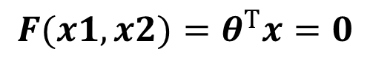
Разделяющие кривые могут быть очень сложной формы, если функция гипотезы содержит нелинейные слагаемые
У = 0
У = 1
$${h(θ}^{Т}x)=$$
Уравнение разделяющей поверхности при пороге 0.5:
G(F(x1,x2)=0.5
$${F(x1,x2)=θ}^{Т}x=0$$

Slide 44
Граница решения (Decision Boundary)
- поверхность, разделяющая два класса (в случае двух признаков это кривая)
$$g\left(z\right)$$
1
a
0.5
$$z$$
0
$$z=θ^{T}x$$
Пусть порог классификатора находится в точке h(z) = a :
Как записать явно уравнение границы решения?

Slide 45
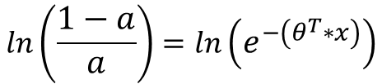












Функция гипотезы логистической регрессии представляет собой
$$\frac{1}{1+e^{\left.−(θ^{T}∗x\right)}}=a$$
$$\left.1−a =a∗e^{−\left(θ^{T}∗x\right)}\right)$$
$$\left.1=a∗(1+e^{−\left(θ^{T}∗x\right)}\right)$$
$$ln\left(e^{x}\right)=x$$
$$\left.\frac{1−a}{a} =e^{−\left(θ^{T}∗x\right)}\right)$$
$$ln\left(\frac{1−a}{a}\right)=ln\left(e^{−\left(θ^{T}∗x\right)}\right)$$
$$ln\left(\frac{1−a}{a}\right)=−\left(θ^{T}∗x\right)$$
В случае линейной модели
$$θ^{T}∗x=θ0+θ1∙x1+θ2∗x2$$
$$ln\left(\frac{1−a}{a}\right)=−\left(θ0+θ1∙x1+θ2∗x2 \right)$$
$x_{2}=$-$\frac{(θ_{0}+θ_{1}x_{1}+\ln\left(\frac{1−a}{a}\right))}{θ_{2}}$
$\left(θ0+θ1∙x1+θ2∗x2 \right)$=0
При a=0.5 ${ x}_{2}=$ - $\frac{θ_{0}+θ_{1}x_{1}}{θ_{2}}$
$$ln\left(\frac{1−0.5}{0.5}\right)=ln\left(1\right)=0$$

Slide 46




Функция гипотезы логистической регрессии представляет собой
$$\frac{1}{1+e^{\left.−(θ^{T}∗x\right)}}=a$$
$$\left.1=a∗(1+e^{−\left(θ^{T}∗x\right)}\right)$$
$x_{2}=$-$\frac{(θ_{0}+θ_{1}x_{1}+\ln\left(\frac{1−a}{a}\right))}{θ_{2}}$
При a=0.5 ${ x}_{2}=$ - $\frac{θ_{0}+θ_{1}x_{1}}{θ_{2}}$
принадлежность к первому классу определяется неравенством:
$θ_{0}+θ_{1}x_{1}+θ_{2}x_{2}≥ −\ln\left(\frac{1−a}{a}\right)$,
а к нулевому классу:
$θ_{0}+θ_{1}x_{1}+θ_{2}x_{2}< −\ln\left(\frac{1−a}{a}\right)$

